Slide 1

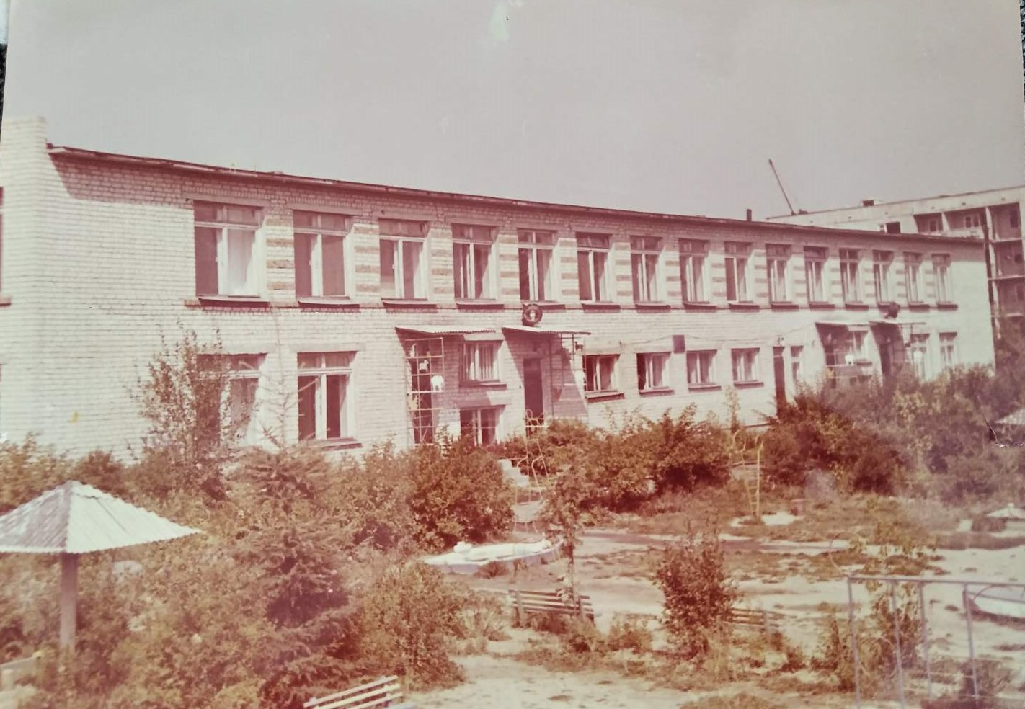
Историческая справка

Slide 2

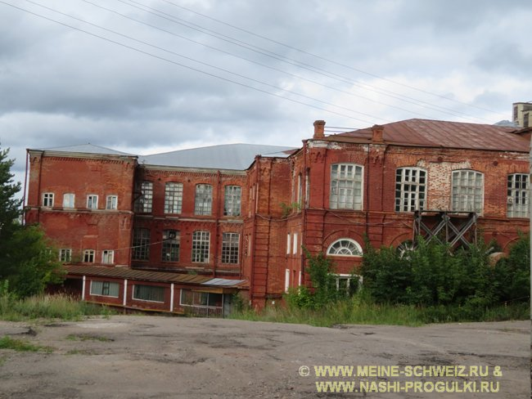
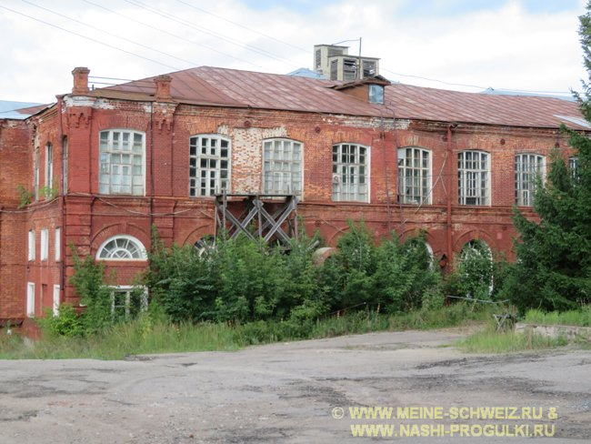
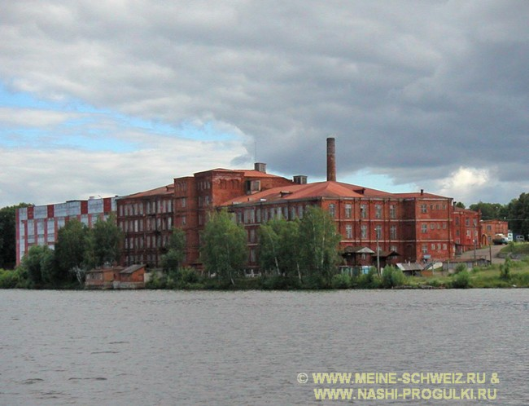
В 1903 году Иваном Коноваловым была основана прядильно - ткацкая Анненская мануфактура, называвшаяся в советское время Фабрика №1.

Slide 3
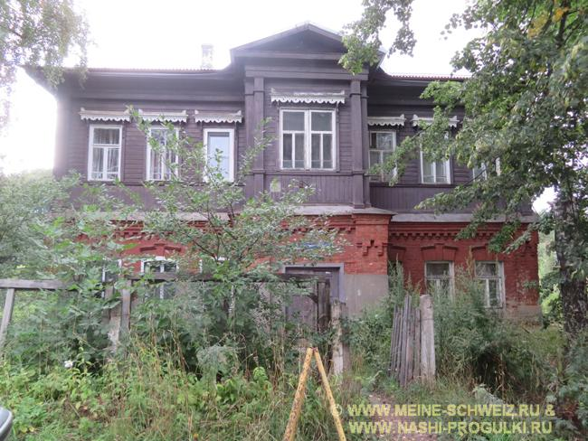
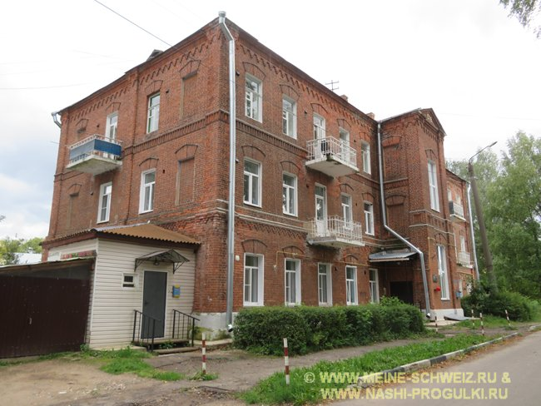
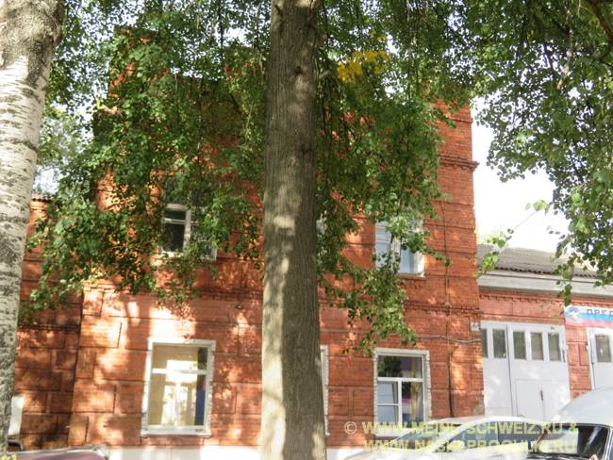
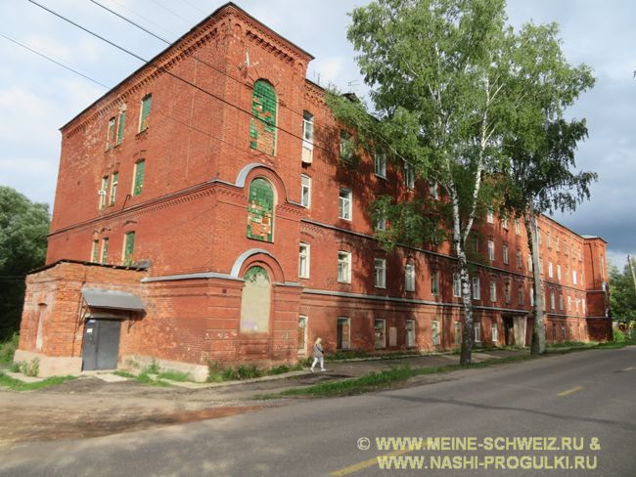
Фабрика и рабочий посёлок при ней возводились одновременно. В посёлке были дома для служащих, одноэтажные дома для рабочих, казармы, школа и больница. Хорошо сохранился кирпичный дом для служащих. Недалеко от фабричной проходной сохранилось здание пожарного депо, расширенное в советское время за счёт пристройки. А рядом с депо вдоль улицы протянулся длинный фасад огромной кирпичной казармы для рабочих.

Slide 4
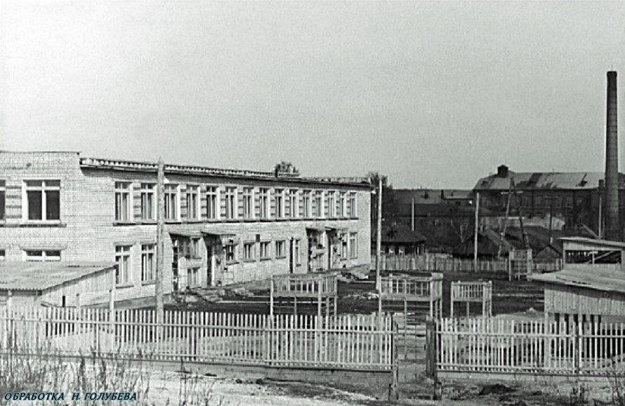
Фабрика развивалась и рядом с ней началось строительство жилой инфраструктуры. Возводились пятиэтажные дома. Количество семей увеличилось. И руководством Кинешемской прядильно-ткацкой фабрики №1 было принято решение о строительстве в микрорайоне ясли-сада № 21 по адресу переулок Баумана д.8а.

Slide 5
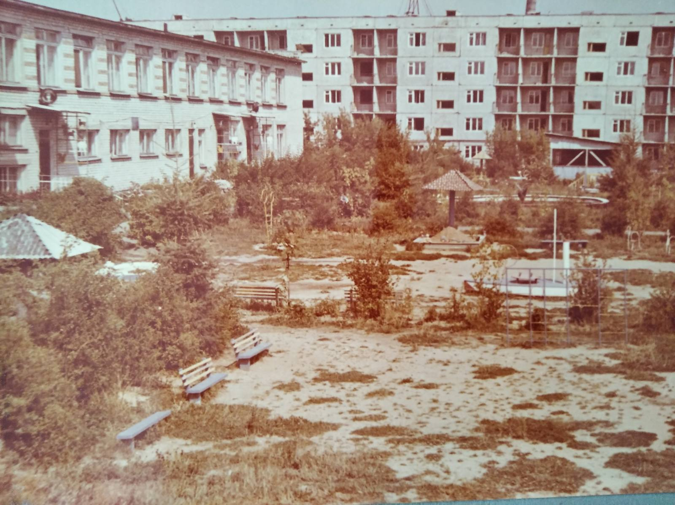
Осенью 1971г. закончилось строительство и ясли-сад распахнул свои двери для дошколят.

Slide 6
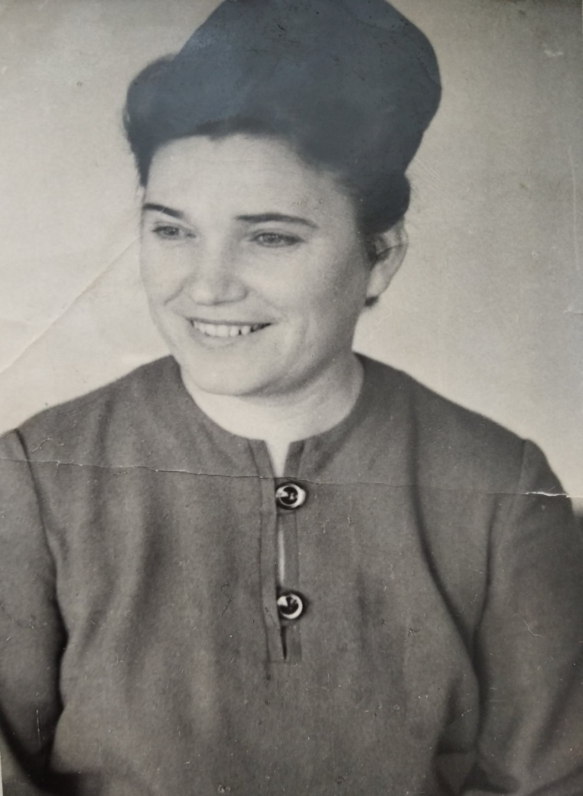
Первым руководителем ясли-сада №21 была Хлопунова Маргарита Константиновна, а вместе с ней работал сильный, творческий, работоспособный коллектив.

Slide 7
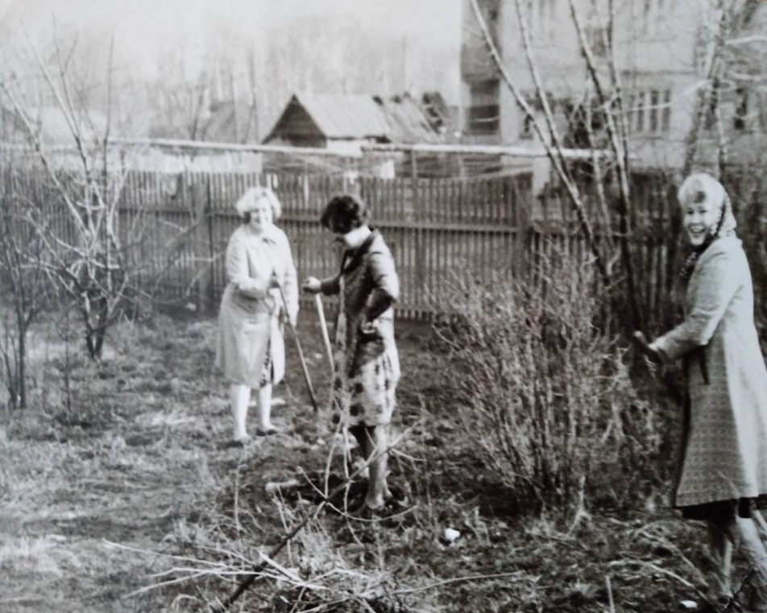
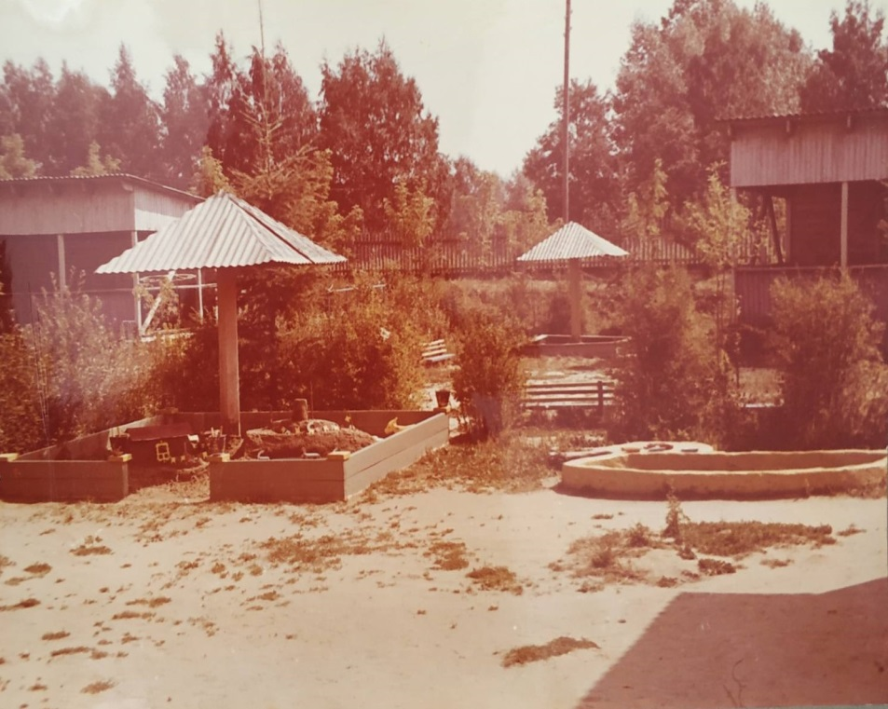
Много времени, труда и старания сотрудники посвятили озеленению участков территории ясли сада. Были посажены лиственницы, туи, вдоль участков и дорожек кусты разных видов. Разбиты цветочные клумбы, на участках создавались мини огороды, цветники. Детские площадки оснащены верандами , песочницами и игровым оборудованием.

Slide 8
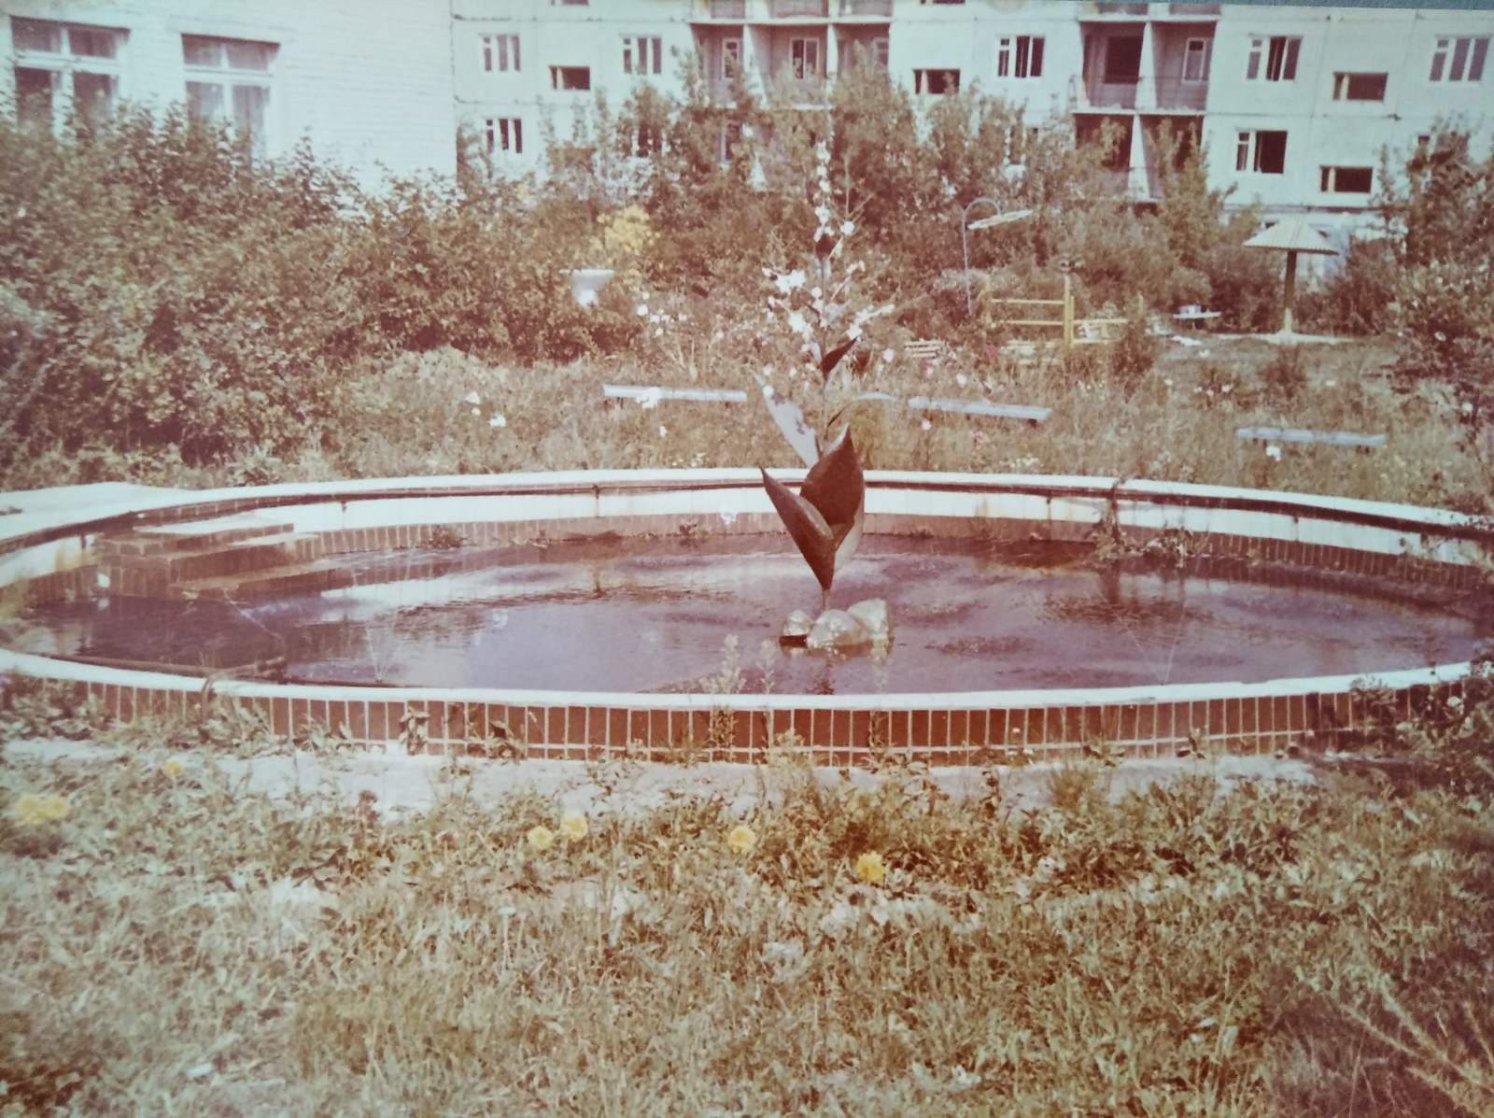
На территории детского сада имелся плескательный бассейн.

Slide 9
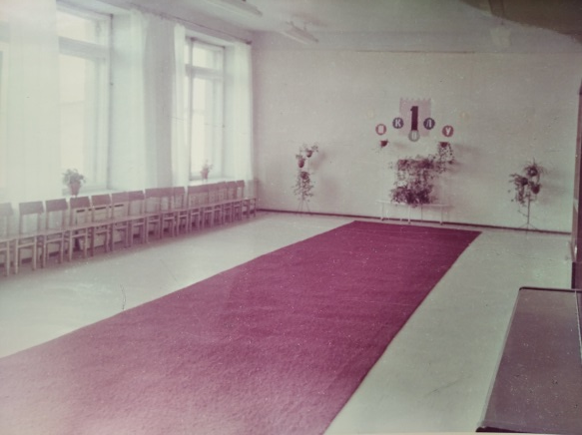
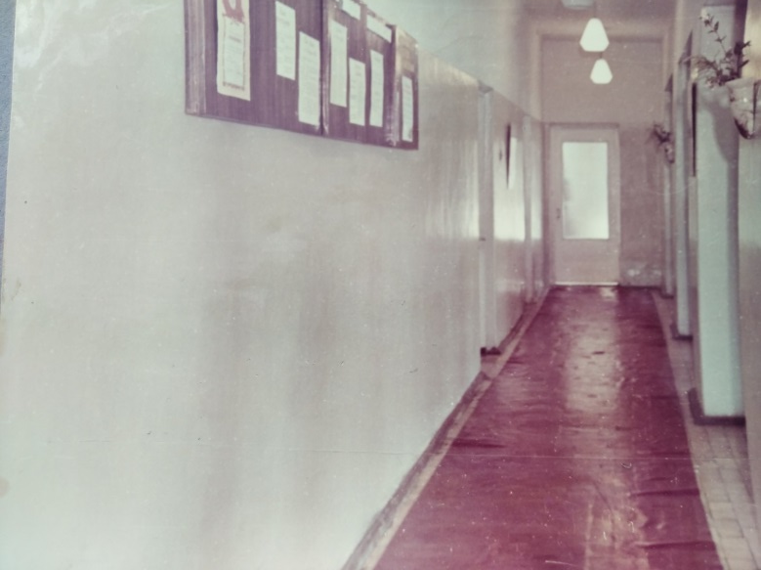
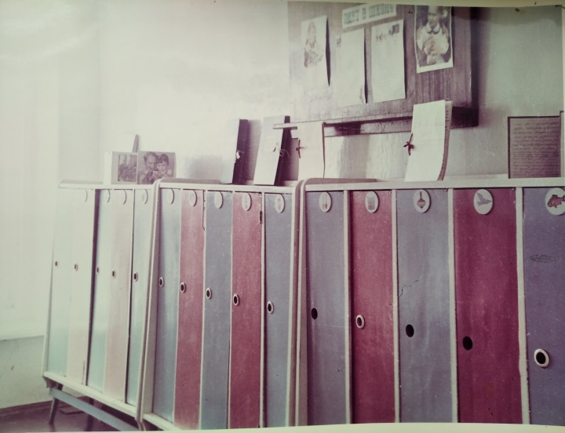
Ясли-сад был рассчитан на 140 мест, оснащен центральным отоплением и горячим водоснабжением. Работал 6 дней в неделю с 7 утра до 19 вечера.

Slide 10
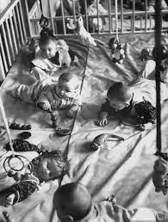
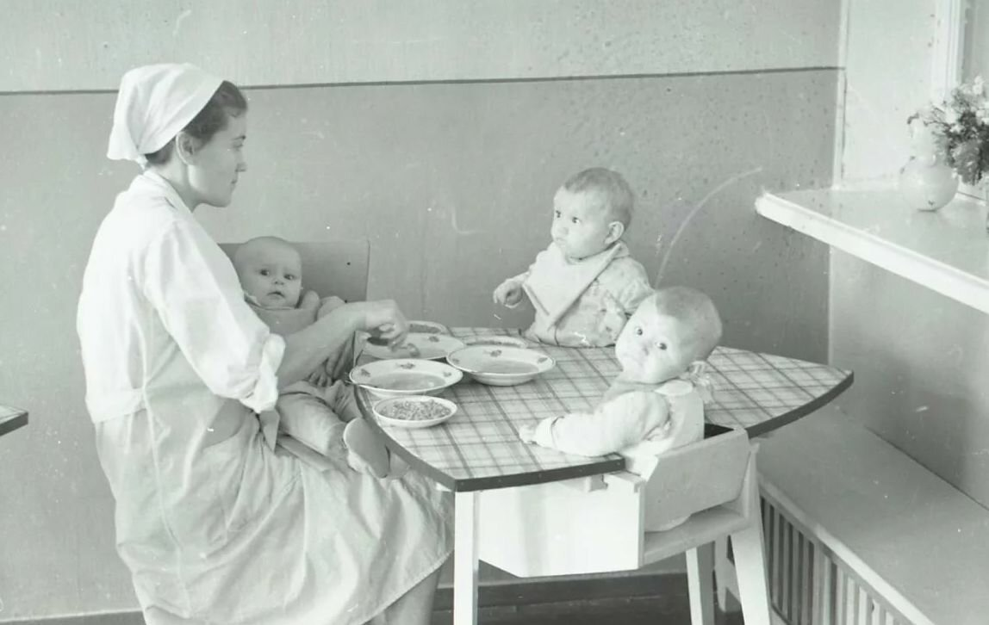
В ДОУ функционировало шесть групп: 4 ясельные, 2 дошкольные. Для детей, чьи родители работали в вечерние и ночные смены была создана ночная группа. Детей принимали с 4 месяцев.
Для малышей были созданы все условия для полноценного пребывания в течение всего дня.

Slide 11
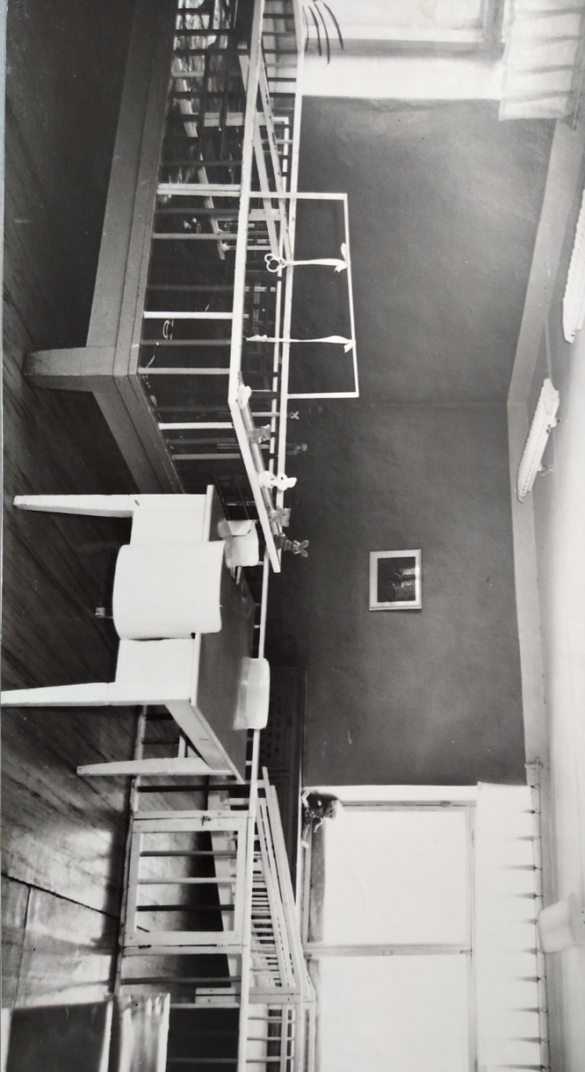
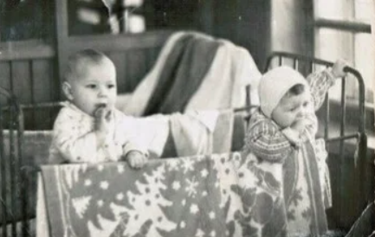
С детьми ясельного возраста работали сотрудники с медицинским образованием, они ухаживали за детьми, кормили из бутылочек смесями и кашами. Малышей, находившихся на грудном вскармливании , приходили кормить мамы, которым каждые 3 часа на фабрике предоставлялся перерыв для кормления детей. В группах ясельного возраста были теплые полы, соответствующая возрастная мебель и оборудование.

Slide 12
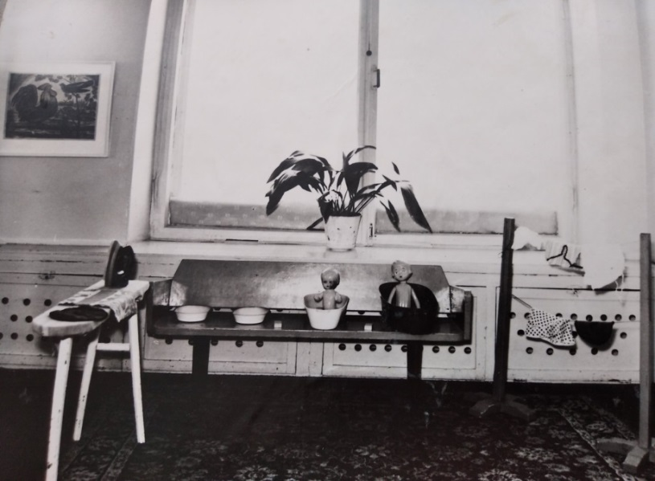
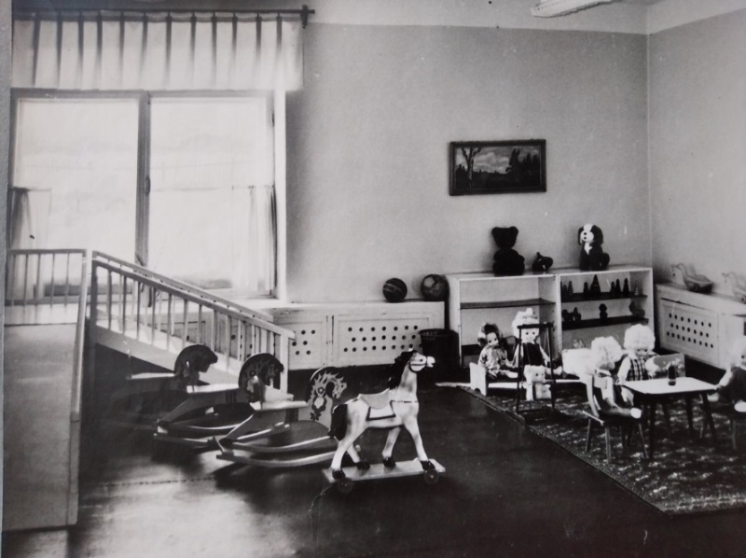
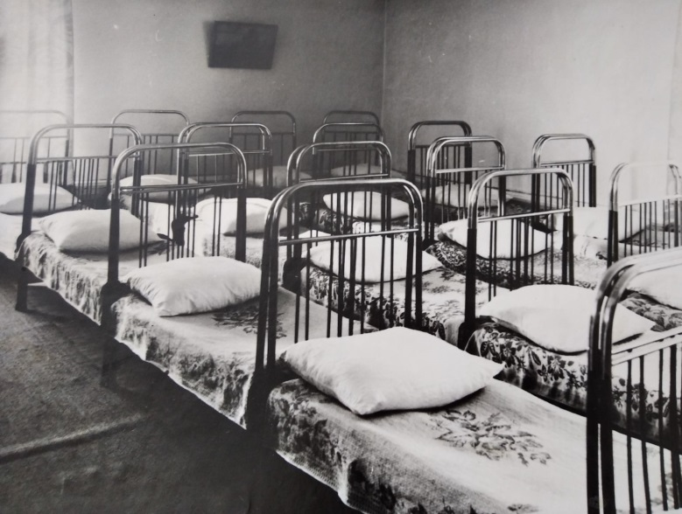
В группах дошкольного возраста, также были созданы все условия для полноценного развития.

Slide 13
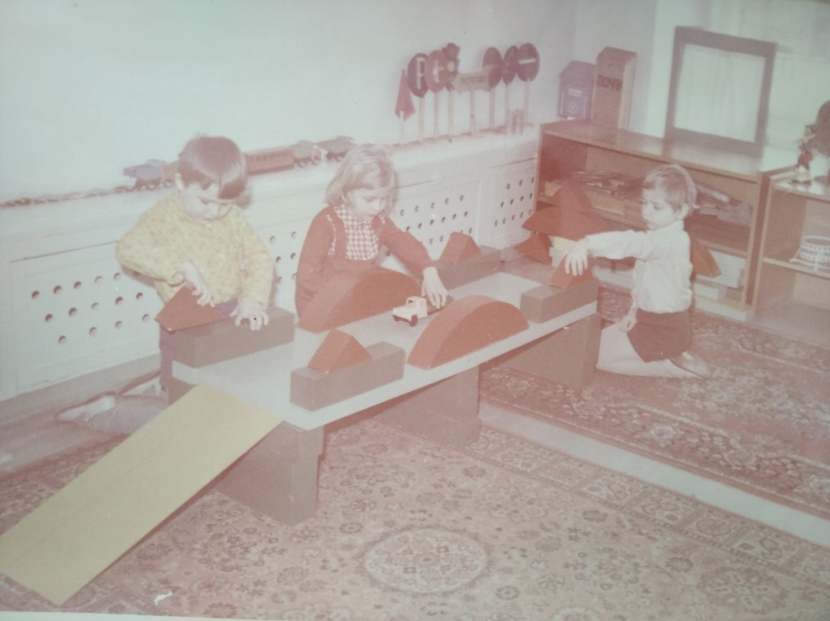
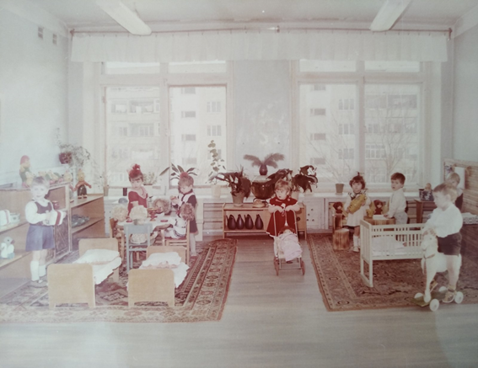
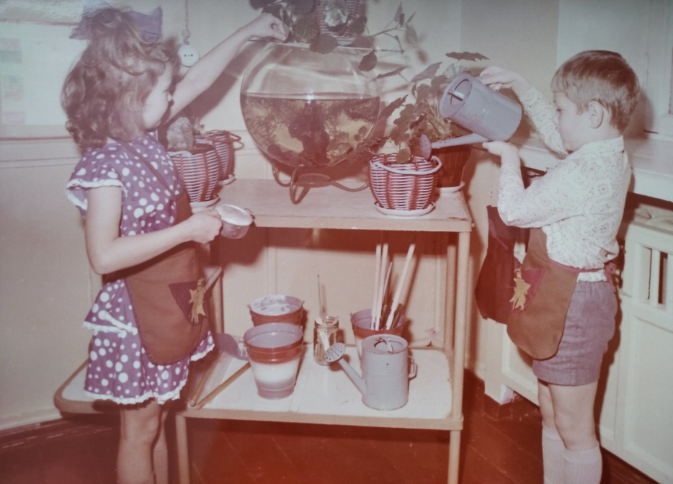

Slide 14
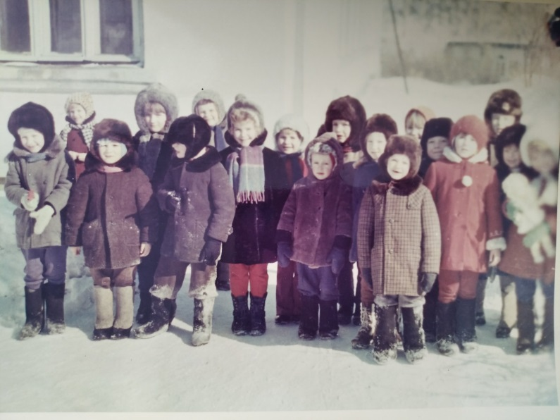
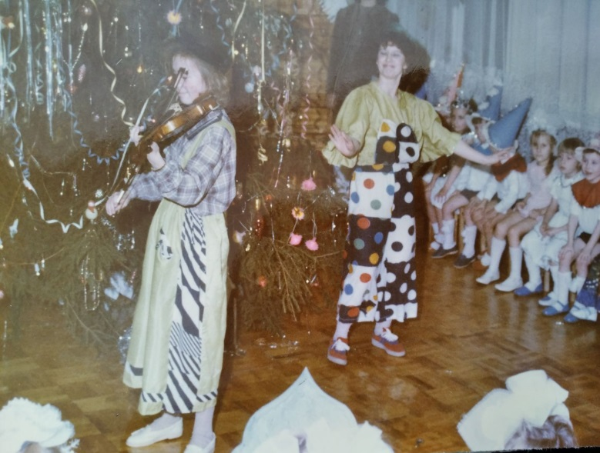
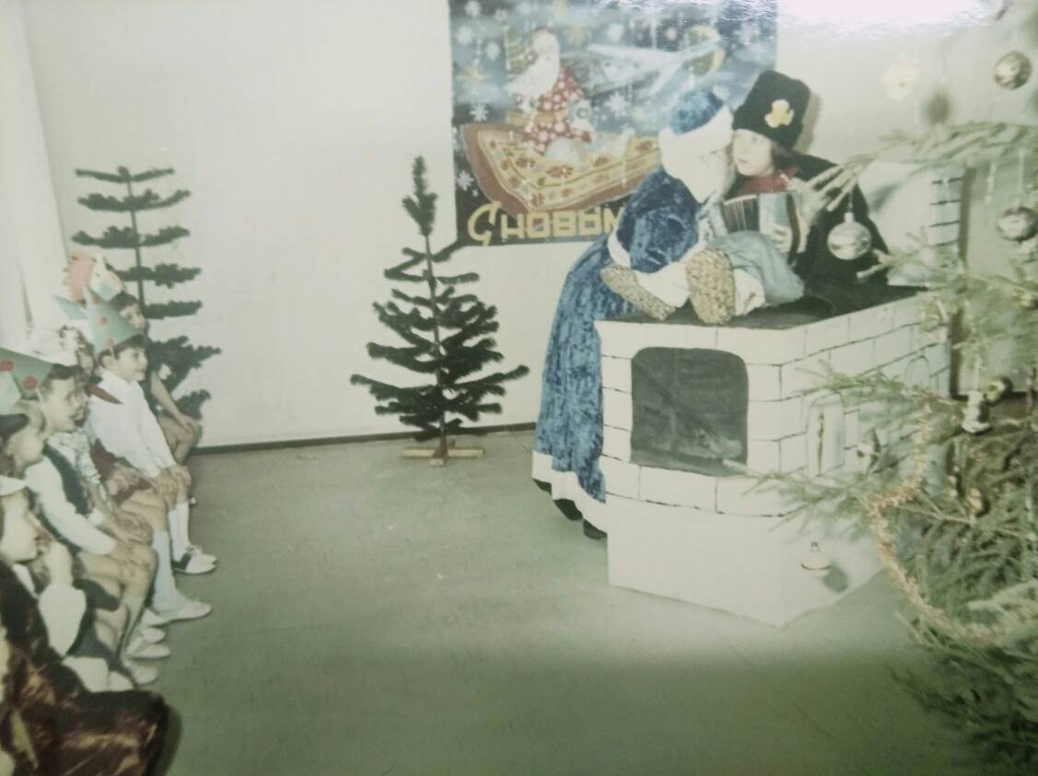
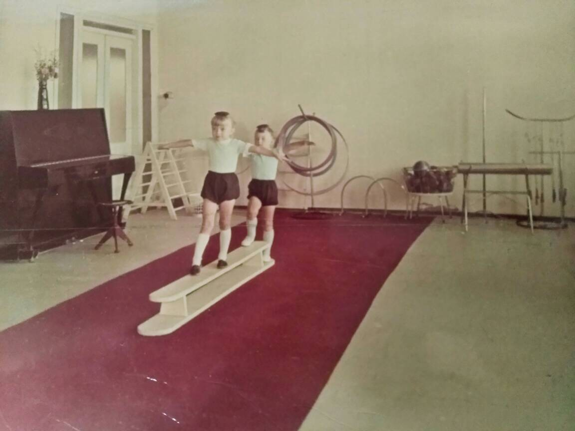
Жизнь в детском саду насыщена и разнообразна

Slide 15
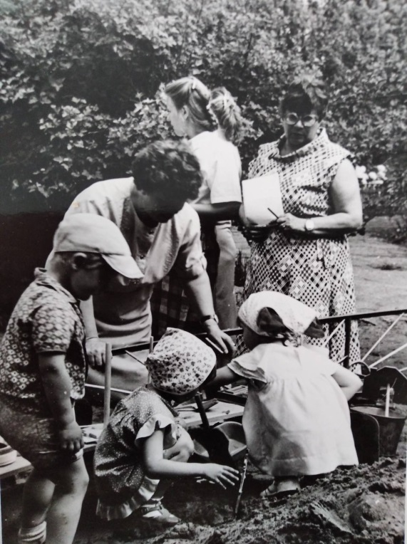
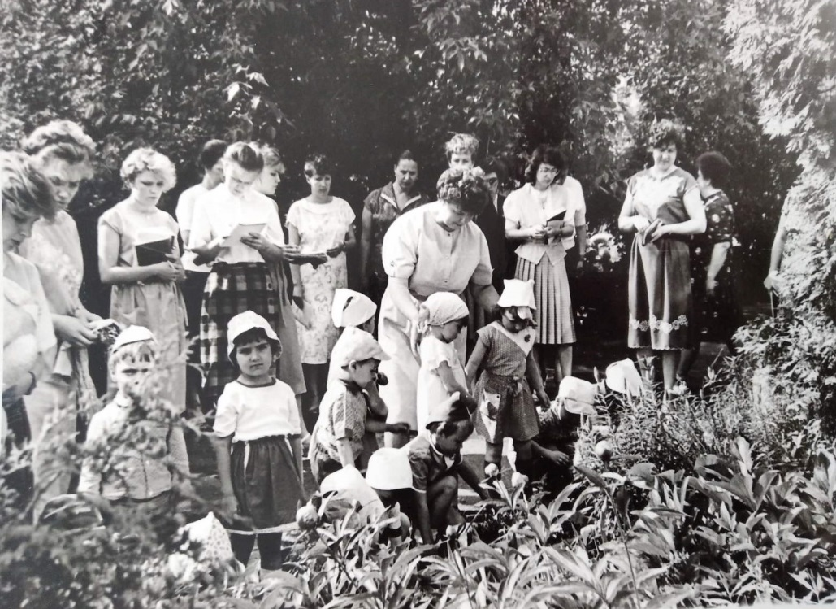
Ясли-сад был базой для прохождения практики молодыми студентами Кинешемского педагогического училища.

Slide 16

Перемены коснулись всей системы дошкольного образования. В 1997 году ясли-сад №21 был передан в распоряжение отдела образования администрации г. Кинешма. С 01.11.1999 г. ясли-сад №21 было переименовано как Муниципальное дошкольное образовательное учреждение детский сад № 21.
15.12.2015г. МДОУ детский сад № 21 г.о. Кинешма переименован на Муниципальное бюджетное дошкольное учреждение детский сад городского округа Кинешма.

Slide 17
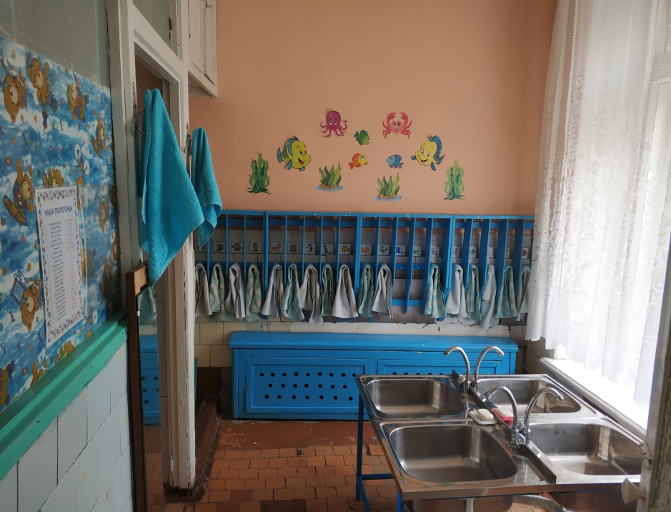
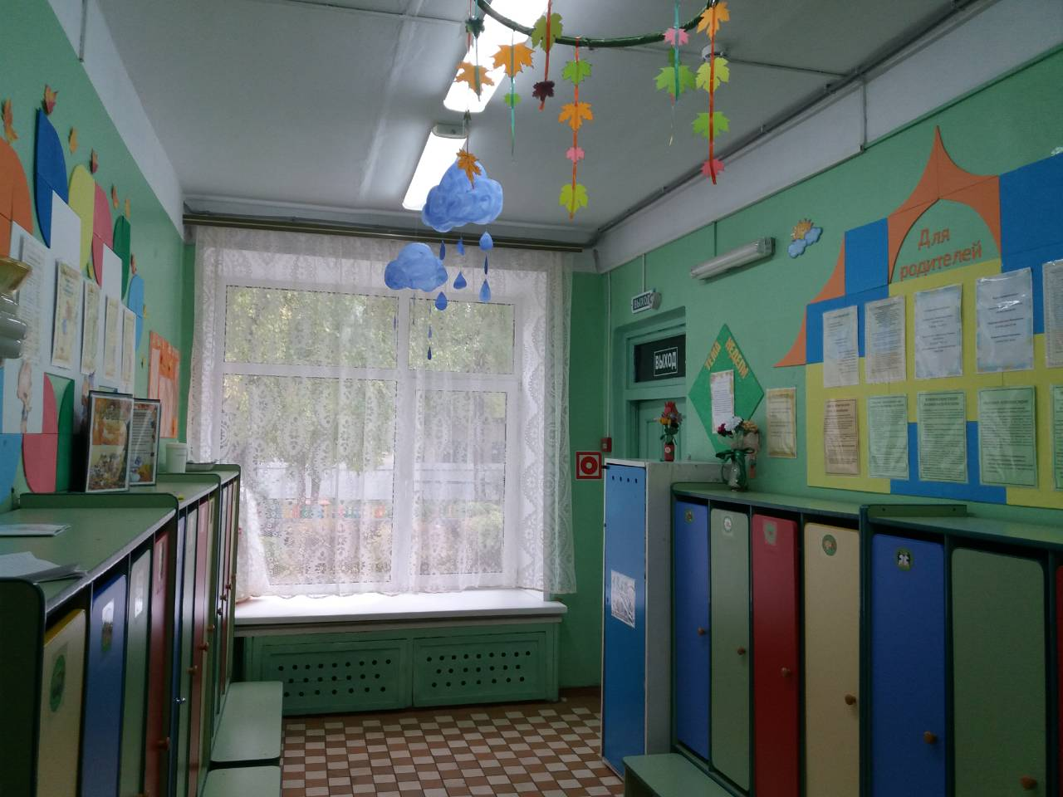
Шли годы… Детский сад развивался. Менялась и материально- техническая база, развивающая среда в группах.

Slide 18
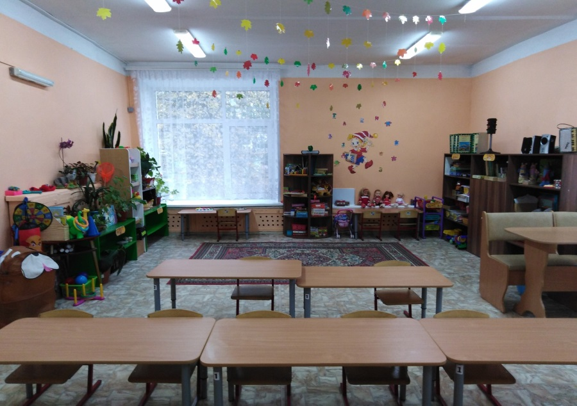
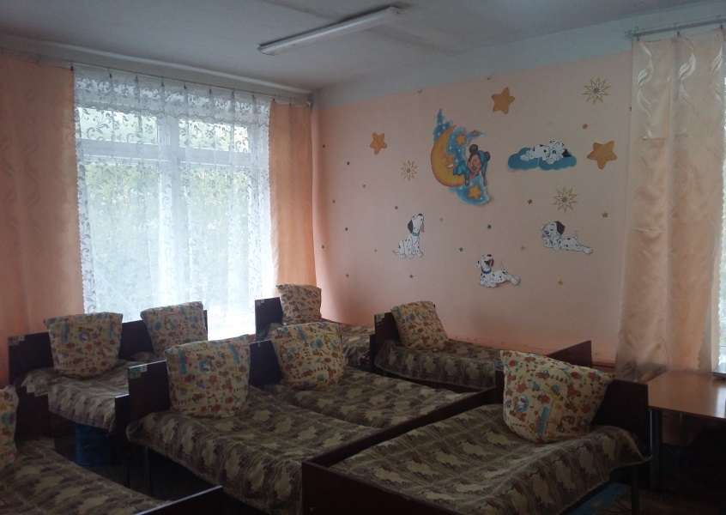
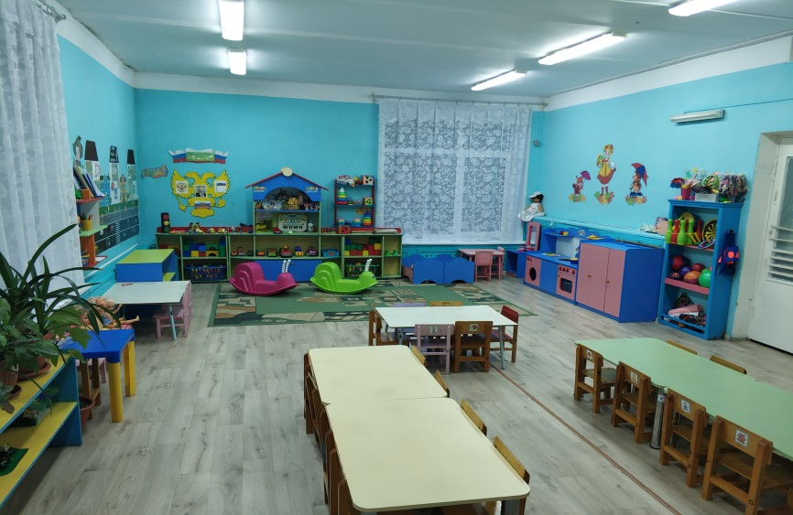

Slide 19


